Slide 1
T.C. BAŞBAKANLIK Diyanet İşleri Başkanlığı Eğitim Hizmetleri Genel Müdürlüğü
YAZ KUR’AN KURSU EĞİTİMLERİNE YÖNELİK TESPİTLER
BÜNYAMİN ALBAYRAK
YAYGIN DİN EĞİTİMİ DAİRE BAŞKANI

Slide 2
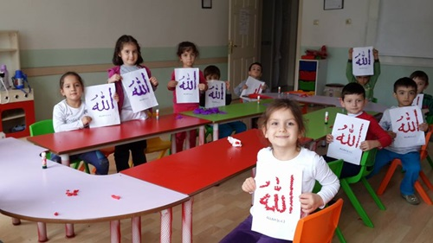
Kursun Fiziki Yapısı
Yaz Kur’an kurslarının düzenlendiği mekânlar, genel olarak eğitim vermeye uygun olmakla beraber;
Bazı cami ve Kur’an kurslarında 4-6 yaş grubu öğrencilerin eğitimine uygun mekânların oluşturulamadığı tespit edilmiştir.

Slide 3
Eğitim-Öğretim Materyalleri
Başkanlığımızca yaz Kur’an kursu eğitimleri başlamadan önce ders materyalleri müftülüklere ücretsiz olarak gönderilmiştir.

Slide 4
Eğitim-Öğretim Materyalleri
Bazı müftülüklerimiz, Başkanlığımızca gönderilen ders kitaplarının yanı sıra öğrencilerin istifade etmesi amacıyla Başkanlığımızın çocuklara yönelik yayınlarını da temin etmiştir.

Slide 5
Eğitim-Öğretim Materyalleri
Yaz Kur’an kurslarının düzenlendiği camilerin bir kısmına, sûre ve duaların Arapça-Türkçe anlamları ile birlikte yazılı olduğu panolar asılmıştır.
Bunun hem çocuklar hem de cemaatin dini eğitimi için faydalı olduğu müşahede edilmiştir.

Slide 6
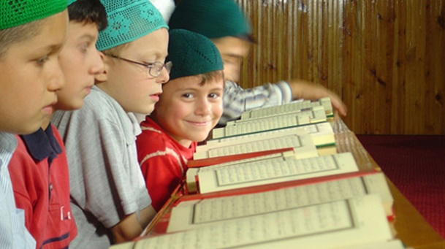
Eğitim Programı ve Eğitim Metodu
Yaz Kur’an kurslarında, Yaz Kur’an Kursları Eğitim Programı uygulanmaktadır.
Program, Kur’an kurslarında başarılı bir şekilde uygulanırken camilerdeki uygulama düzeyi istenilen seviyede değildir.

Slide 7
Eğitim Programı ve Eğitim Metodu
Yaz Kur’an kurslarına devam hususunda bir zorunluluğun olmaması ya da öğrencilerin bu kurslara devamlılık hususunda yeterli disiplini kazanamamış olmaları sebebiyle eğitim programı düzenli bir şekilde uygulanamamaktadır.

Slide 8
Eğitim Programı ve Eğitim Metodu
Öğrencilerin yaş ve bilgi düzeylerine göre ayrıldığı sınıflarda eğitimin daha verimli olduğu gözlenmiştir.

Slide 9
Eğitim Programı ve Eğitim Metodu
Bazı kurslarda son ders saati, öğrencilerin vakit namazını cemaatle kılabilecekleri şekilde ayarlanmıştır.
Bu durumun, öğrencilerin cemaatle namaz kılma alışkanlığı kazanmalarına ve cami adabını öğrenmelerine katkı sağladığı görülmüştür.

Slide 10
Eğitim Programı ve Eğitim Metodu
Öğrencilerin moral ve motivasyonlarını arttırmak ve onlara sporu sevdirmek amacıyla; birçok kursta öğrenciler spor salonuna, kapalı yüzme havuzuna ya da pikniğe götürülmektedir. Bunun öğrencilerin kursa olan ilgisini artırdığı tespit edilmiştir.

Slide 11
Yaz Kur’an Kurslarında Görev Alan Öğreticilerin Yetkinliği ve Yeterliliği
Mesleğini seven öğreticilerin kurslarının daha düzenli ve tertipli, öğrencilerinin ise daha bilgili ve öğrenmeye iştiyaklı olduğu tespit edilmiştir.

Slide 12
Yaz Kur’an Kurslarında Görev Alan Öğreticilerin Yetkinliği ve Yeterliliği
Eğitim programının uygulanması, kursun öğrencilere sevdirilmesi, sınıf disiplininin sağlanması vb. konularda öğreticilerin pedagojik bilgi eksikliklerinin olduğu görülmüştür.

Slide 13
Öğrencilerin Hazır bulunuşlukları ile Yaz Kur’an Kurslarına Karşı İlgi ve Tutumları
Yaz Kur’an kurslarında her sınıfta ortalama 15 öğrenci ile eğitim yapılmıştır. Ancak yaşanan darbe girişiminden sonra aileler çocuklarını Kur’an kursuna gönderip göndermemekte tereddüt ettiklerinden öğrenci sayısında geçen yıla nazaran düşüş yaşanmıştır.

Slide 14
Öğrencilerin Hazır bulunuşlukları ile Yaz Kur’an Kurslarına Karşı İlgi ve Tutumları
Darbe teşebbüsü öğrencilerin psikolojisini olumsuz etkilemiştir. Bu sebeple öğrencilerin kursa devam konusunda geçen yıllara göre daha az istekli oldukları müşahede edilmiştir.

Slide 15
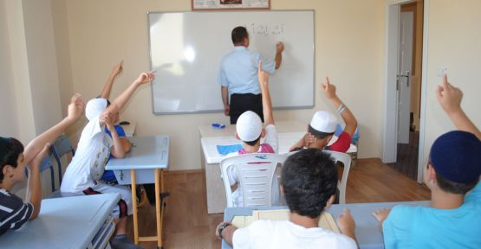
Öğrencilerin Hazır bulunuşlukları ile Yaz Kur’an Kurslarına Karşı İlgi ve Tutumları
Yaz Kur’an kursu döneminde Milli Eğitim Bakanlığınca okullarda yaz okulu düzenlenmesi Kur’an kursuna gelen öğrenci sayısında düşüşe sebep olmuştur.

Slide 16
Öğrencilerin Hazır bulunuşlukları ile Yaz Kur’an Kurslarına Karşı İlgi ve Tutumları
Yaz Kur’an kursu eğitimlerinde hedef kitlenin hazırbulunuşluk düzeylerini tespit etmek amacıyla kursa katılan öğrencilere yaz Kur’an kursu dışında herhangi bir yerde dini eğitim alıp almadıkları sorulmuş, MEB’e bağlı okullar dışında az da olsa farklı STK’larda din eğitimi almış olan öğrencilerin olduğu tespit edilmiştir.

Slide 17
Yaz Kur’an Kursu Eğitimlerinin Nicelik ve Niteliği
Yaz Kur’an kurslarında Kur’an-ı Kerim öğretimine ve namaz sûrelerinin ezberletilmesine ağırlık verilmesi sebebiyle; dini bilgiler hususunda eğitimden beklenen hedeflere ulaşılamamıştır.

Slide 18
Öğrenci Velilerinin Yaz Kur’an Kursuna Karşı İlgi ve Tutumu
Öğrenci velilerinin kursa ilgisinin yoğun olduğunu belirten iller olduğu gibi zayıf olduğunu belirten iller de olmuştur. Ancak genel itibariyle öğrenci velilerinin yaz Kur’an kursu eğitimine olan ilgisinin istenilen düzeyde olmadığı görülmüştür.

Slide 19
Yaz Kur’an Kursu Eğitimlerine Yönelik Bölgesel Bazı Tespitler
Fındık, fıstık gibi tarım faaliyetlerinin yaygın olarak yapıldığı bölgelerde hasat zamanında öğrenci sayısında ciddi azalmaların olduğu tespit edilmiştir.

Slide 20
Yetkililerin Yaz Kur’an Kurslarını Ziyaretinin Öğretici ve Öğrenciler Üzerindeki Etkisi
Yetkililerce, Türkiye genelinde gerçekleştirilen yaz Kur’an kursları ziyaretlerinin, öğretici ve öğrencilerin moral ve motivasyonlarını artırdığı belirtilmiştir.

Slide 21
T.C. BAŞBAKANLIK Diyanet İşleri Başkanlığı Eğitim Hizmetleri Genel Müdürlüğü
YAZ KUR’AN KURSU EĞİTİMLERİNE YÖNELİK TEKLİFLER

Slide 22
Kursların Fiziki Yapısına Yönelik Teklifler
Cami ve Kur’an kursu dışında açılan yaz Kur’an kurslarının büyük çoğunluğu okullarda açılmıştır.
Okul döneminde sınıf ortamında ders alan öğrencilerin yine aynı mekânda dini eğitim almaları moral ve motivasyonlarını olumsuz yönde etkilemektedir. Bu sebeple okullarda yaz Kur’an kursu düzenlenmemelidir.

Slide 23
Kursların Fiziki Yapısına Yönelik Teklifler
• Yaz Kur’an kurslarında akıllı tahta uygulamasına geçilmelidir.
• Kurslar başlamadan sıra ve masa gibi eksiklikler müftülüklerce giderilmelidir.

Slide 24
Kursların Fiziki Yapısına Yönelik Teklifler
Yeni inşa edilecek camilerin müştemilatında öğrencilere yönelik sınıflar oluşturulmalı, yaz Kur’an kursları bu mekânlarda düzenlenmelidir. Ayrıca bu kursların bahçe düzenlenmeleri de yapılmalıdır.

Slide 25
Öğrencilerin Hazırbulunuşlukları ile Yaz Kur’an Kurslarına Karşı İlgilerini Artırmaya Yönelik Teklifler
• Yaz Kur’an kurslarında sosyal ve sportif faaliyetlere ağırlık verilmelidir. Bu kapsamda öğrencilerle beraber tarihi ve dini mekânlar ziyaret edilmeli, piknik gezi ve bilgi yarışması gibi aktiviteler düzenlenmelidir.

Slide 26
Öğrencilerin Hazırbulunuşlukları ile Yaz Kur’an Kurslarına Karşı İlgilerini Artırmaya Yönelik Teklifler
• Kur’an-ı Kerim’e geçen öğrenciler maddi değeri fazla olmayan hediyelerle ödüllendirilmeli, zaman zaman öğrencilere küçük ikramlarda bulunulmalıdır.

Slide 27
Öğrencilerin Hazırbulunuşlukları ile Yaz Kur’an Kurslarına Karşı İlgilerini Artırmaya Yönelik Teklifler
Yaz Kur’an kursu öğrencilerden başarılı olanları ödüllendirmek amacıyla Gençlik Spor Bakanlığı ile işbirliği halinde yaz Kur’an kursu kampları düzenlenmelidir.

Slide 28
Yaz Kur’an Kursu Eğitimlerinin Nicelik ve Niteliğini Artırmaya Yönelik Teklifler
Milli Eğitim Bakanlığınca düzenlenen yaz okulları ile yaz Kur’an kurslarının ders saatleri birbirleriyle çakışmayacak şekilde düzenlenmelidir.

Slide 29
Yaz Kur’an Kursu Eğitimlerinin Nicelik ve Niteliğini Artırmaya Yönelik Teklifler
• Daha önce yaz Kur’an kursuna katılmamış olan öğrencilerin tespiti yapılarak yaz Kur’an kurslarına katılımlarının sağlanması yönünde çalışmalar yapılmalıdır.

Slide 30
Yaz Kur’an Kursu Eğitimlerinin Nicelik ve Niteliğini Artırmaya Yönelik Teklifler
• Terörün insanlığa verdiği zarar ve tehlikeler, batıl inançlar ile zararlı alışkanlıklar konusunda öğretici ve öğrencilere yönelik bilgilendirme seminerleri yapılmalıdır.

Slide 31
Öğrenci Velilerinin Yaz Kur’an Kurslarına Karşı İlgi ve Tutumunu Artırmaya Yönelik Teklifler
Yaz Kur’an kursuna devam eden öğrencilerin velileri ile düzenli olarak “Veli Toplantıları” yapılmalıdır.

Slide 32
Yaz Kur’an Kursu Eğitimlerinde Bölgesel Bazı Sorunların Çözümüne Yönelik Teklifler
Mevsimlik işçilerin bulunduğu yerlerde yaz Kur’an kursları açılmalıdır.

Slide 33
Yetkililerin Yaz Kur’an Kurslarını Ziyaretine Yönelik Teklifler
Yaz Kur’an kursları ve camilerimiz ziyaret edilirken bir “teftiş” havası oluşturulmamalı ve yapılan bu ziyaretlerde “rehberlik” hizmeti verilmelidir.

Slide 34
Tel:(0312) 295 81 05-02
Fax: (0312) 287 68 59
E-Posta: yaygindinegitimi@diyanet.gov.tr

